Slide 1
Tiomila genom tiderna

Slide 2
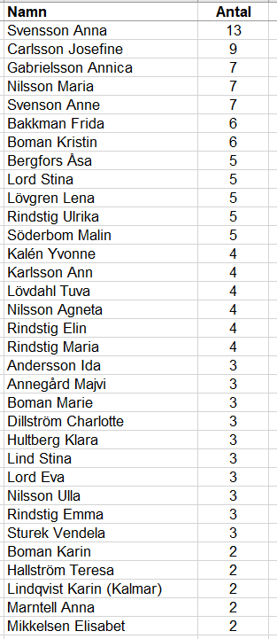
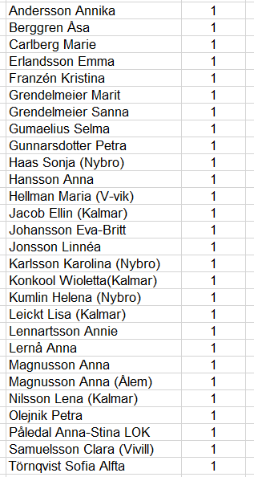
Flest Tiomila

Slide 3
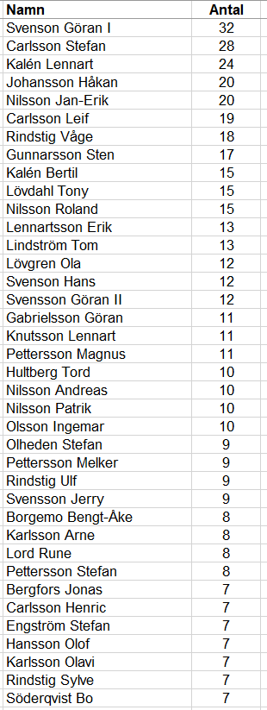
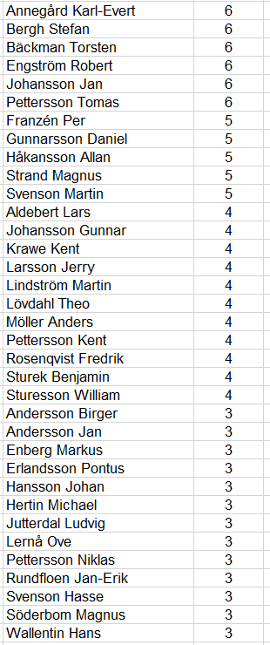
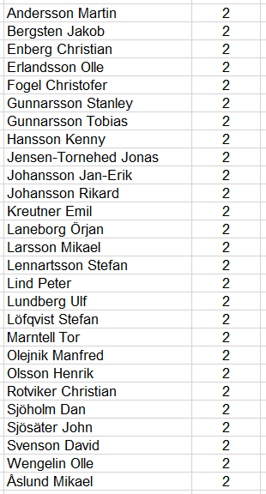
Flest Tiomila

Slide 4
Damer antal per sträcka

Slide 5
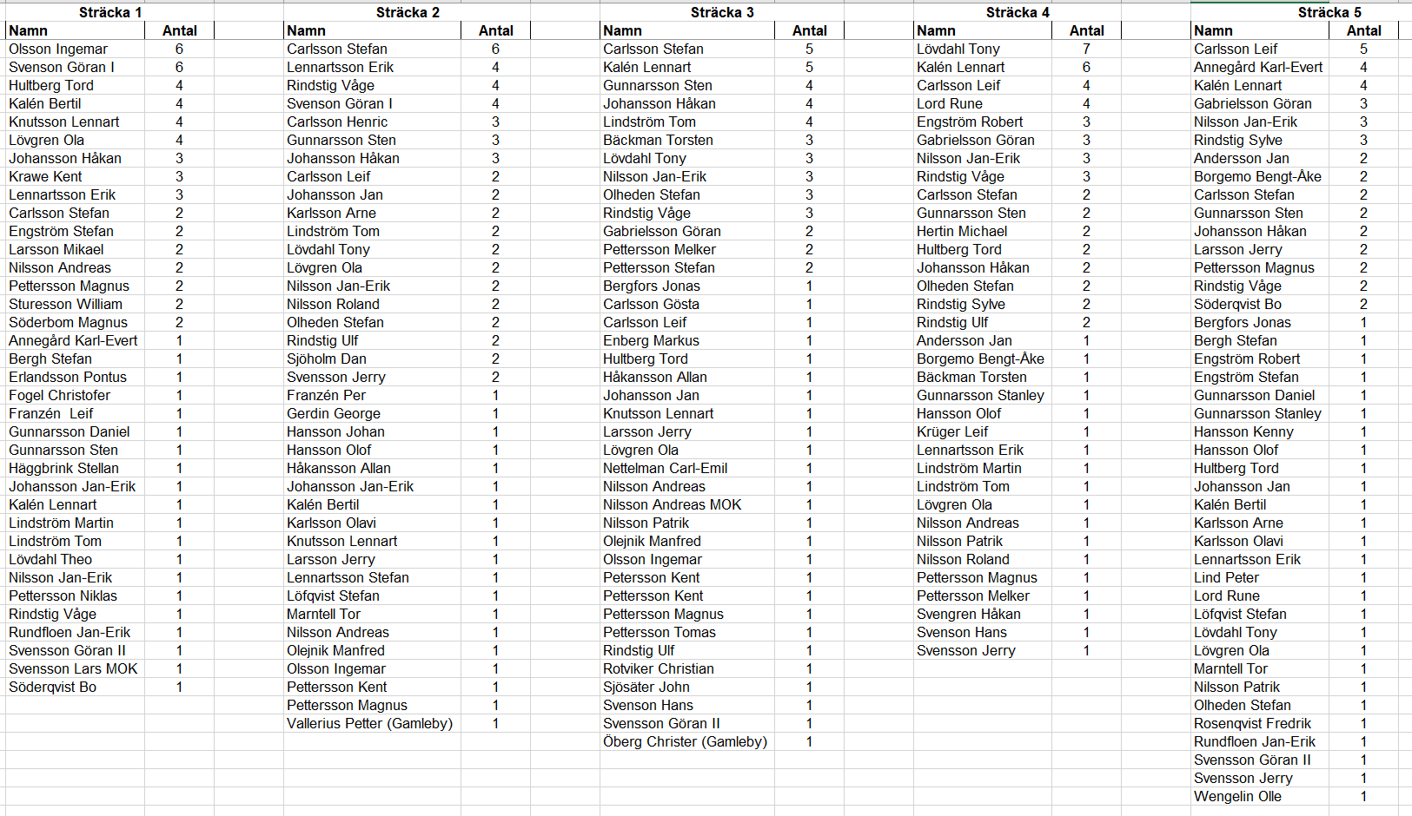
Herrar antal per sträcka, 1-5

Slide 6
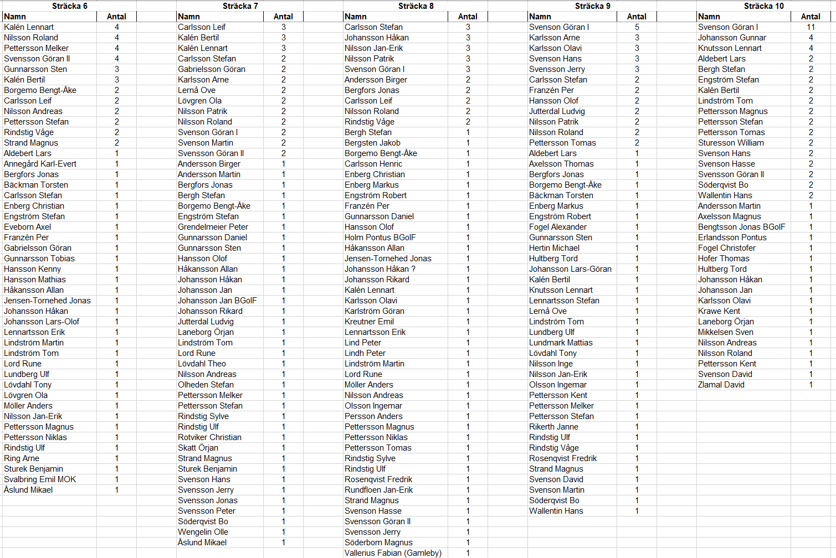
Herrar antal per sträcka, 6-10

Slide 7
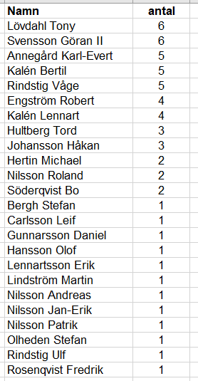
Långa natten

